Slide 1


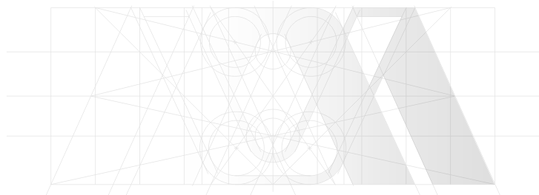
“Día CUDI del Espacio’’
Perspectivas de la UAM en Materia Aeroespacial
Raúl Alva García¹
Enrique Rodríguez de la Colina²
1. Departamento de Ciencias de la Salud
2. Departamento de Ingeniería Eléctrica
Grupo Interdisciplinario Aeroespacial
Universidad Autónoma Metropolitana

Slide 2
Colaboración UAM-AEM
Manejo de Recursos Naturales
  Departamento de Biología
Laboratorio SIGPER
  Departamento de Hidrobiología
Área de Redes y Telecom
  Departamento de Ingeniería Eléctrica

Slide 3

Colaboración UAM-AEM
Manejo de Recursos Naturales
Gilberto Hernández Cárdenas
  Percepción Remota y Sistemas de Información Geográfica
  Especializado en evaluación de recursos naturales
  Aspectos biológicos, sociales, económicos y productivos
  Cambio Climático

Slide 4
Colaboración UAM-AEM
Laboratorio SIGPER
  Luis Yañez Trujillo
  Geomática general
  Fotogrametría digital
  Espectro-radiometría
  Ordenamiento de recursos naturales

Slide 5
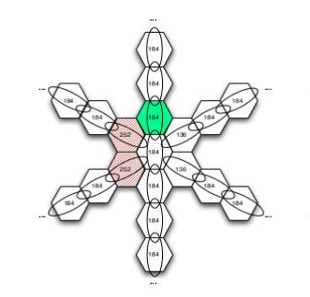
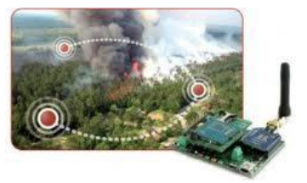
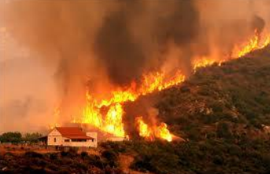
Proyectos de Investigación Área de Redes y Telecom (RyT)
  Redes de sensores (aplicaciones)
    Detección de fenómenos naturales: incendios inundaciones (complemento)
    Geo-localización y análisis de sistemas distribuidos

Slide 6
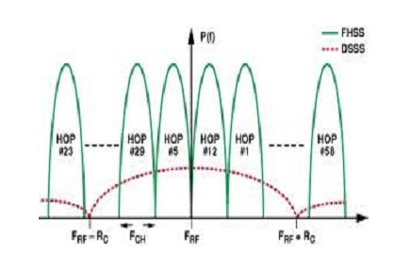
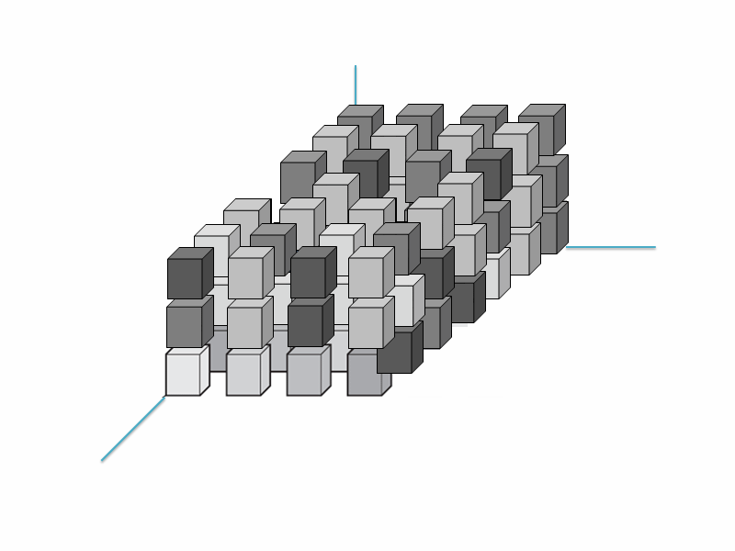
Proyectos de Investigación Área RyT
  Redes de Radios Cognitivas
    Proyecto apoyado por beca PROMEP-SEP
    Algoritmos MAC para radios cognitivos
    Ruteo para ambientes cognitivos
Eb/No
Frecuencia
Tiempo

Slide 7
Colaboraciones en CRN
Dr. Gerardo A. Laguna Sánchez
  Paralelización del espectro, códigos CRC
Dr. Miguel López Guerrero
  Algoritmos MAC para radios cognitivos
Ing. Mauricio L. Villaseñor
  Desarrollo con antenas inteligentes
Dr. Ricardo Marcelín Jiménez
  Análisis de sistemas distribuidos del espectro
Dr. Michael Pascoe Chalke
  Localización espacial
Dr. Alfonso Prieto Guerrero
  Técnicas de procesamiento digital de señales para detección del espectro radioeléctrico

Slide 8
Colaboraciones en CRN
Dr. Víctor M. Ramos Ramos
  Pruebas y análisis del banco de pruebas. Toma de decisión. Ruteo para ambientes cognitivos
Ing. Omar Amín Abdel Rahaman
  Códigos de redundancia cíclica
  M. en C. Othón Gandarilla Carrillo
  Antenas y guías de onda
  Dr. Enrique Rodríguez de la Colina
  Diseñador, coordinador e integrador del proyecto además de hacer investigación en monitorización (sensado), toma de decisiones y aplicaciones

Slide 9
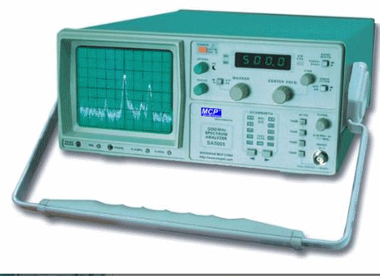
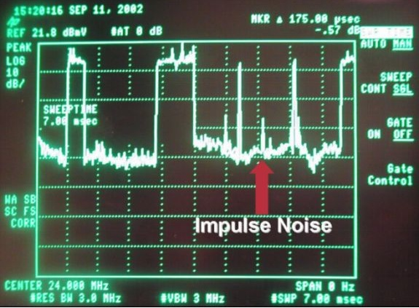
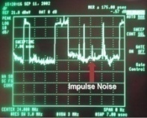
Proyectos de Investigación RyT
Varios
  Paralelización del espectro, códigos CRC
  Desarrollo con antenas inteligentes
  Procesamiento digital de señales para detección de espectro
  Analysis of traffic over Intersatellite Parallel Free Space Photonics

Slide 10

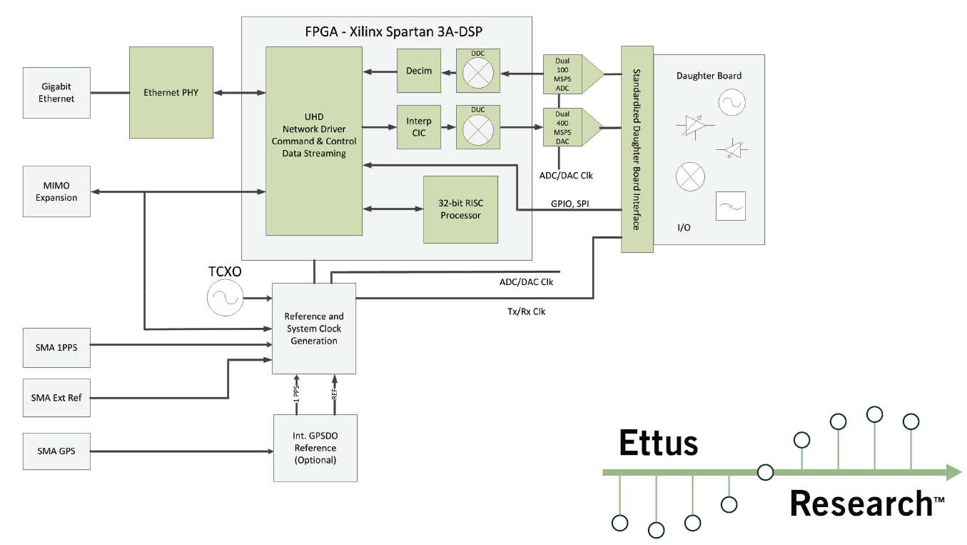
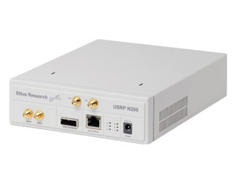
Docencia licenciatura y posgrados de la división
Proyectos a nivel licenciatura
Tesis de Posgrados

Slide 11
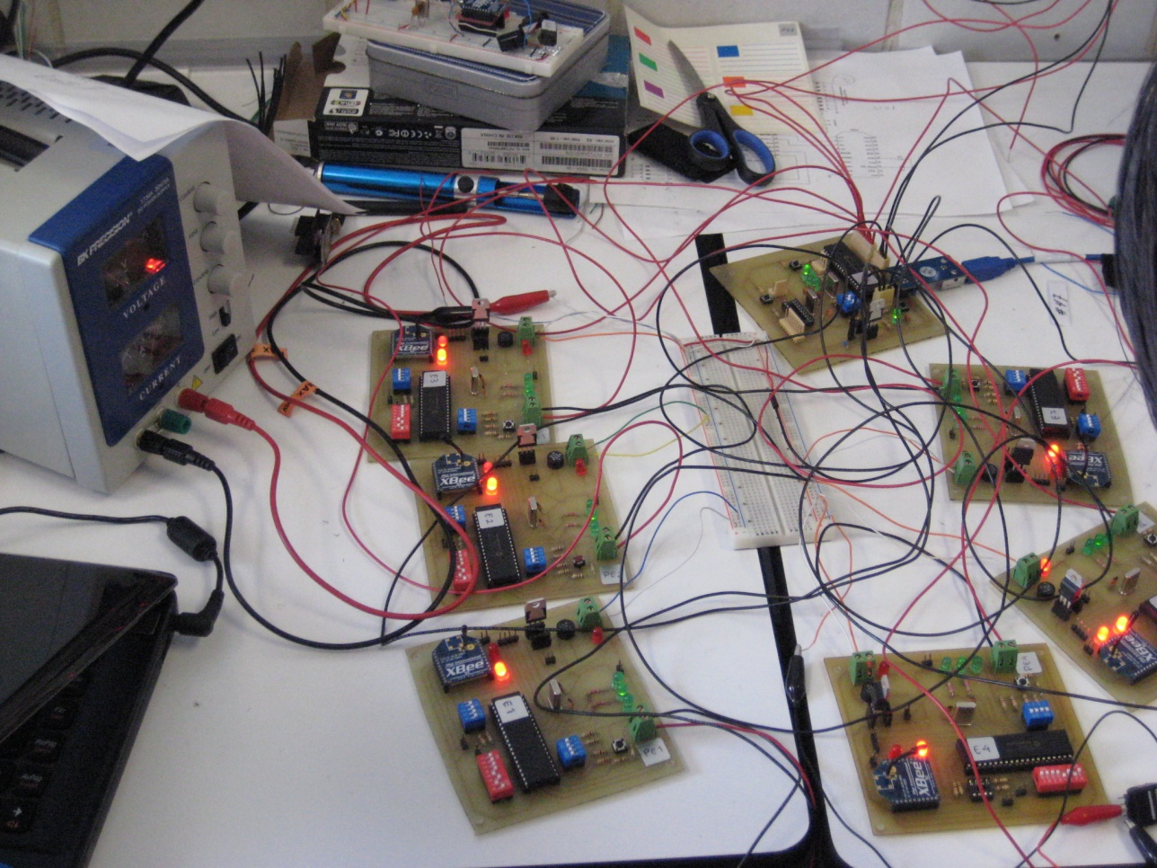
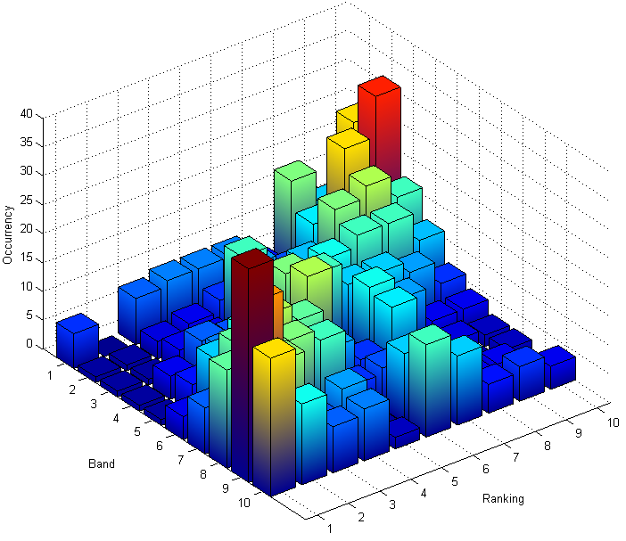
TestBED
Description

Slide 12


Docencia e Investigación
Crear vínculos entre el Posgrado en Ciencias y Tecnologías de la Información ofrecido en la UAM-I y otras instituciones relacionadas a la AEM

Slide 13
Trabajo futuro
Desarrollo de nuevas técnicas cognitivas para:
  comunicaciones satelitales
  seguridad de redes inalámbricas
Elaboración de antenas para radio frecuencia (RF)
Estudio y comportamiento de los campos para estructuras de guías de onda

Slide 14
Trabajo futuro
(se busca colaboración en)
Tele-educación
Formación-Licenciatura, Posgrado
Tele-salud
Teleconsulta, rehabilitación a distancia

Slide 15
Raúl Alva García¹
alva@xanum.uam.mx
http://investigacion.izt.uam.mx/alva/
Enrique Rodríguez de la Colina²
erod@xanum.uam.mx
http://cbi.izt.uam.mx/electrica/profs/erodriguez.html
1. Departamento de Ciencias de la Salud
2. Departamento de Ingeniería Eléctrica
Grupo Interdisciplinario Aeroespacial
Universidad Autónoma Metropolitana

